Slide 1
TP Integrador
Seminario de
Actualización 2026
Análisis de Sentimientos
Notes:
Este trabajo presenta una aplicación que transforma opiniones escritas en español en una señal de sentimiento utilizable para orientar una decisión.

Slide 2
01 · EL PROBLEMA
El problema es convertir texto libre en una señal accionable
Reglas manuales
Señal útil
Texto real
Resolverlo con reglas escritas a mano sería costoso, lento y poco abarcativo para las variantes del español.
La app devuelve una etiqueta de sentimiento y una confianza estimada para orientar una decisión.
Las opiniones mezclan jerga, dichos, ironía y negaciones.
Notes:
El desafío no era solamente leer una reseña. Era convertir lenguaje cotidiano, con sus ambigüedades, en una señal suficientemente clara para ayudar a decidir.

Slide 3
02 · ELECCIÓN DEL MODELO
Modelo multilingüe que entiende reseñas en español
MODELO ELEGIDO
Criterio | Decisión
Cobertura | Español y múltiples idiomas
Salida | 1 a 5 estrellas
Rendimiento observado | Mejor precisión con pipeline
Velocidad observada | Más rápido en las pruebas
nlptown/bert-base-multilingual-uncased-sentiment
Clasifica en cinco niveles de estrellas y fue entrenado con 50.000 opiniones de productos en español.
Frente a tabularisai/multilingual-sentiment-analysis: el Modelo 1 mostró mejor desempeño con pipeline y fue más rápido en las comparaciones realizadas.
Notes:
La elección se apoyó en dos cosas observadas en las comparaciones: el Modelo 1 rindió mejor con pipeline y fue más rápido. Además, su salida de una a cinco estrellas es fácil de interpretar.

Slide 4
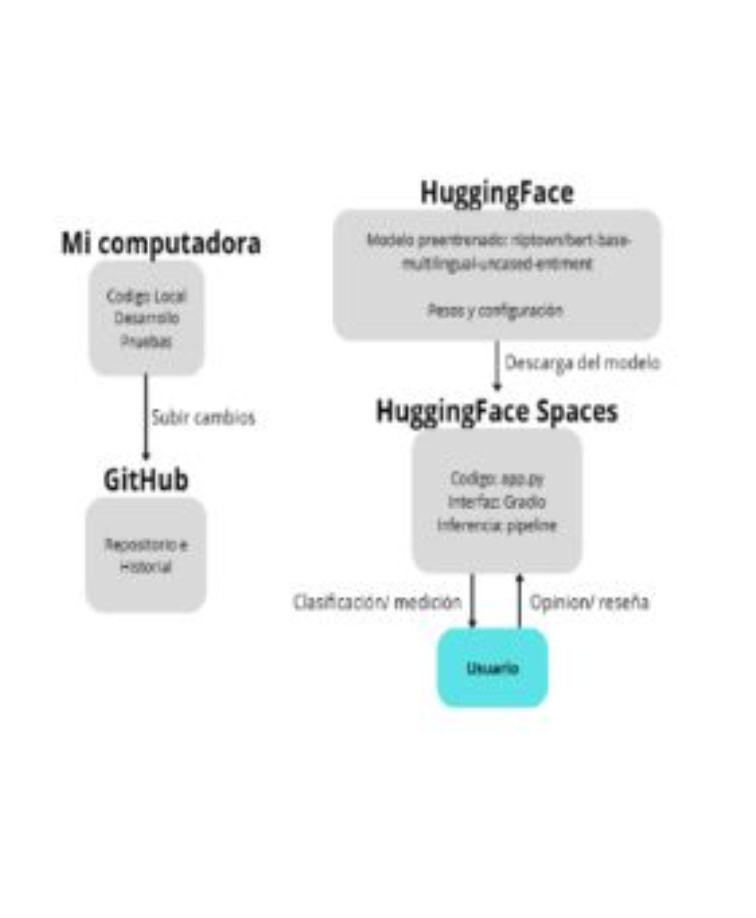
03 · ARQUITECTURA
El código y el modelo viven en lugares distintos
Código: desarrollo local y repositorio GitHub — el enlace del repositorio quedó pendiente en el trabajo.
Modelo y pesos: Hugging Face Hub.
Aplicación: Hugging Face Spaces, con Gradio y transformers.pipeline; allí ocurre la inferencia.
Notes:
La separación es concreta. El código se desarrolla localmente y queda asociado a GitHub; el modelo y sus pesos viven en Hugging Face Hub; la aplicación corre en Spaces y allí ocurre la inferencia.

Slide 5
04 · DEPLOY
Deploy: ejecutarlo en Spaces evitó pagar por inferencia externa
DECISIÓN
ALTERNATIVA DESCARTADA
POR QUÉ
Hugging Face Spaces
Render + InferenceClient
Menos complejidad
Gradio + pipeline local en el entorno de la app.
VPS y nubes elásticas daban más control o escala, pero agregaban complejidad innecesaria para una app pequeña y estudiantil.
Se agotaron los créditos del servicio de inferencia.
Notes:
El deploy no buscaba resolver una escala masiva. Buscaba una aplicación ejecutable, sin depender de créditos externos y sin sumar infraestructura innecesaria.

Slide 6
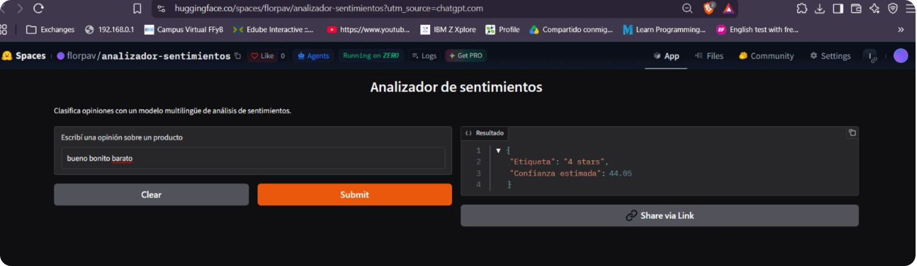
05 · DEMO PUBLICADA
La demo está publicada
La app recibe una opinión y devuelve una etiqueta de estrellas junto con una confianza estimada.
enlace queda disponible como demo en vivo.
Demo en vivo
Abrir la app en Hugging Face Spaces
Notes:
La demo ya está publicada. En la presentación conviene mostrar una captura real de la interfaz, pero como esa captura no está incluida en el material, este espacio queda marcado explícitamente como pendiente.

Slide 7
06 · GIRO DE LA HISTORIA- ERRORES
402 Payment Required
InferenceClient devolvió este error cuando se agotaron los créditos disponibles.
Invocación incorrecta
El error más útil fue el que cambió la arquitectura
También apareció un error al invocar el cliente como si fuera una función.
Corrección
Usar text_classification() y diseñar el deploy sin depender de créditos externos.
El problema dejó de ser solamente técnico: cambió la ruta de inferencia.
Notes:
El 402 fue la señal que obligó a revisar la arquitectura. La solución no fue insistir con el cliente, sino llevar la inferencia al entorno de Spaces y corregir la llamada a text_classification().

Slide 8



07 · LÍMITES ACTUALES
Funciona como demo; todavía no como producto masivo
Capacidad
Dependencias
Para convertirla en producto
Con 1.000 usuarios simultáneos podrían aparecer colas, demoras o falta de recursos.
Hay dependencia de las condiciones del plan gratuito
Falta validar el comportamiento con más variedad de opiniones.
Escalar, monitorear, manejar errores, proteger datos, medir calidad y definir costos y soporte.
Notes:
La demo prueba que el flujo funciona. Todavía falta saber cómo se comporta bajo carga, con más variedad de opiniones y fuera de las condiciones del plan gratuito.

Slide 9
08 · VALIDACIÓN
01
Agregar evidencia
Agregar una captura real y completar el enlace al repositorio.
02
Probar casos difíciles
Próximo paso: validar si la señal ayuda a decidir mejor
Probar el modelo con opiniones reales, ironía y negaciones.
03
Medir antes de escalar
Medir precisión, tiempos y carga antes de abrirlo a más usuarios.
Decisión sugerida: usarlo como prototipo accesible y pasar a una fase de validación antes de comprometer una infraestructura mayor.
Antes de comprometer una infraestructura mayor, hay que medir utilidad y comportamiento.
Notes:
El siguiente paso no es escalar por anticipado. Es completar la evidencia, probar el modelo con casos difíciles y medir precisión, tiempos y carga. Con esos datos se puede decidir si la señal realmente mejora una decisión.

